Slide 1
Scratchを使ってプログラミングを楽しく学ぼう！ ⑦乱数を学ぼう
スクラッチ
Scratchは MITメディア・ラボのライフロング・キンダーガーテン・グループによって開発されました。詳しくは http://scratch.mit.edu をご参照ください。

Slide 2
今回の内容
乱数について学ぼう
乱数を使ってみよう
モグラたたきゲームを作ってみよう

Slide 3
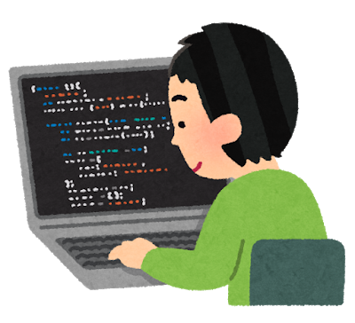
プログラミングしてみよう

Slide 4
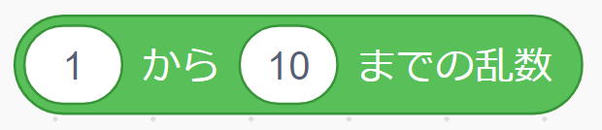
乱数
乱数とはランダムな数のこと。
1から10までの乱数
実際に乱数を使ってみよう。乱数のブロックは「演算」の中にあります。

Slide 5
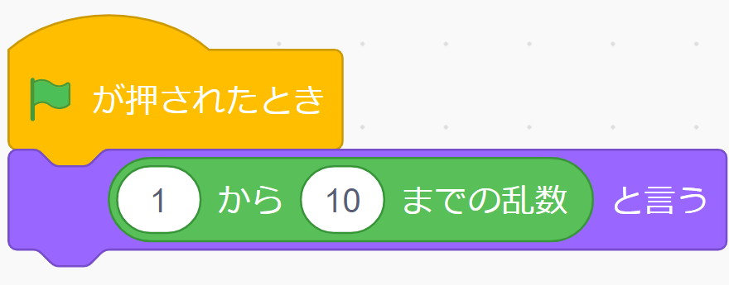
乱数をつかってみよう
ネコが1から10の数をランダムに言うスクリプトを作ってみよう。

Slide 6
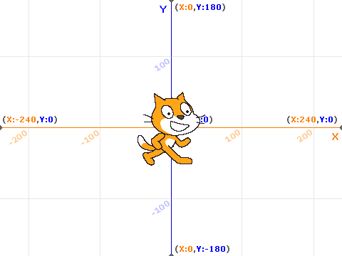
ステージの説明
左右-240～240 上下-180～180

Slide 7
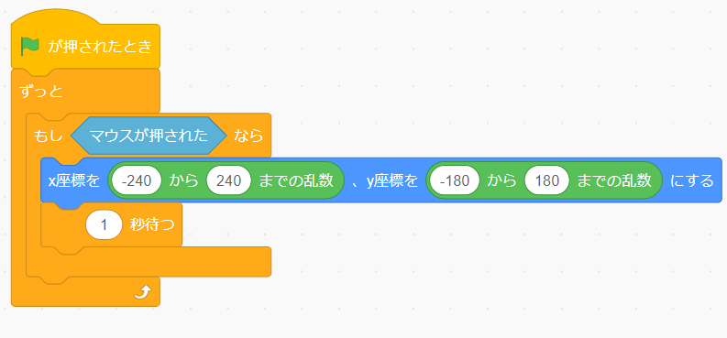
乱数を使ってみよう
マウスを押すとネコがランダムな場所に動くスクリプトを作ってみよう

Slide 8
モグラ（ネコ）たたきゲーム
制限時間は10秒間
始まったらランダムな場所にあらわれるネコをクリックしたら点数を1上げる
作ってみんなで点数を競争してみよう！！！

Slide 9
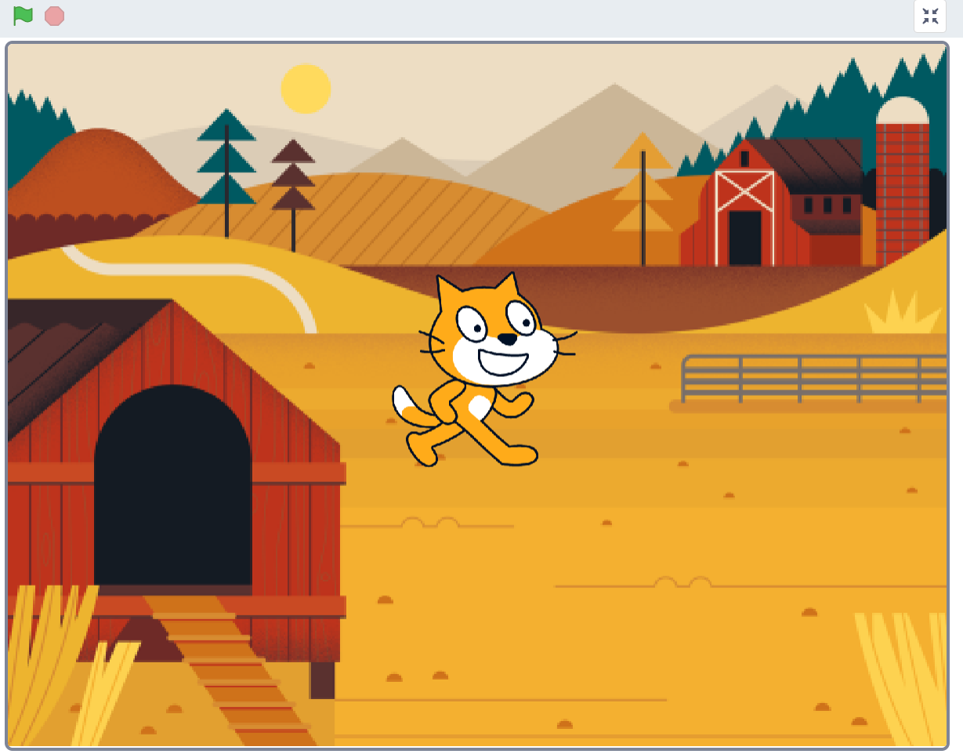
モグラ（ネコ）たたきゲーム
始めに背景の画像を変えよう。

Slide 10
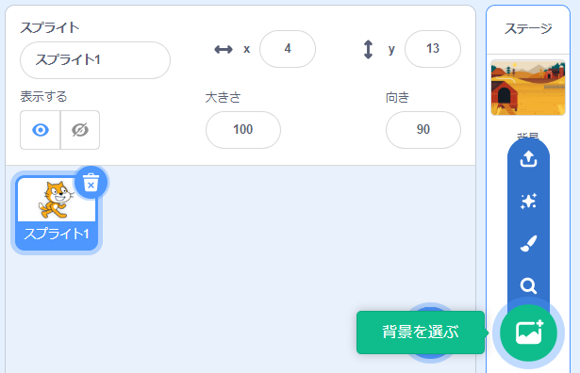
モグラたたきゲーム
背景の変え方
①背景を選ぶをクリック

Slide 11
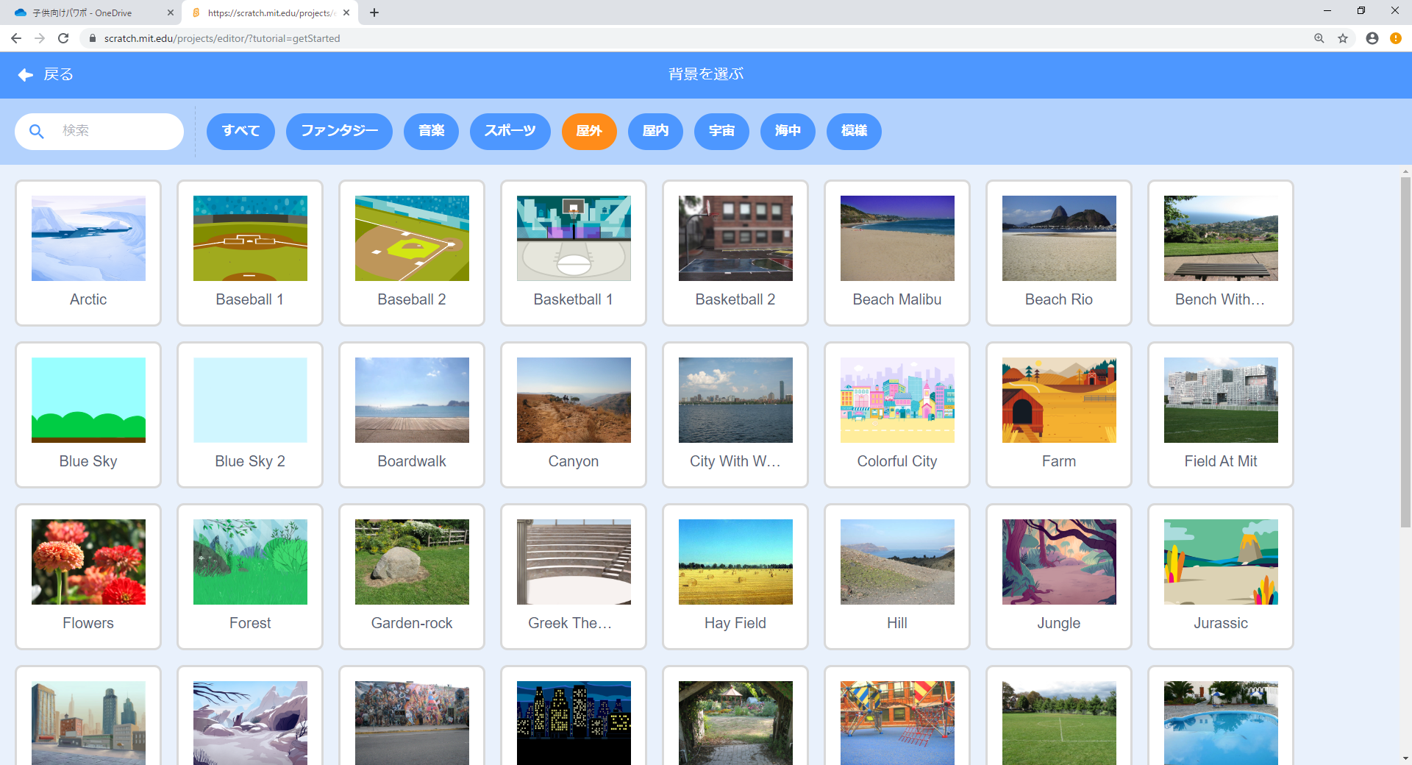
モグラたたきゲーム
背景の変え方
②屋外をクリック

Slide 12
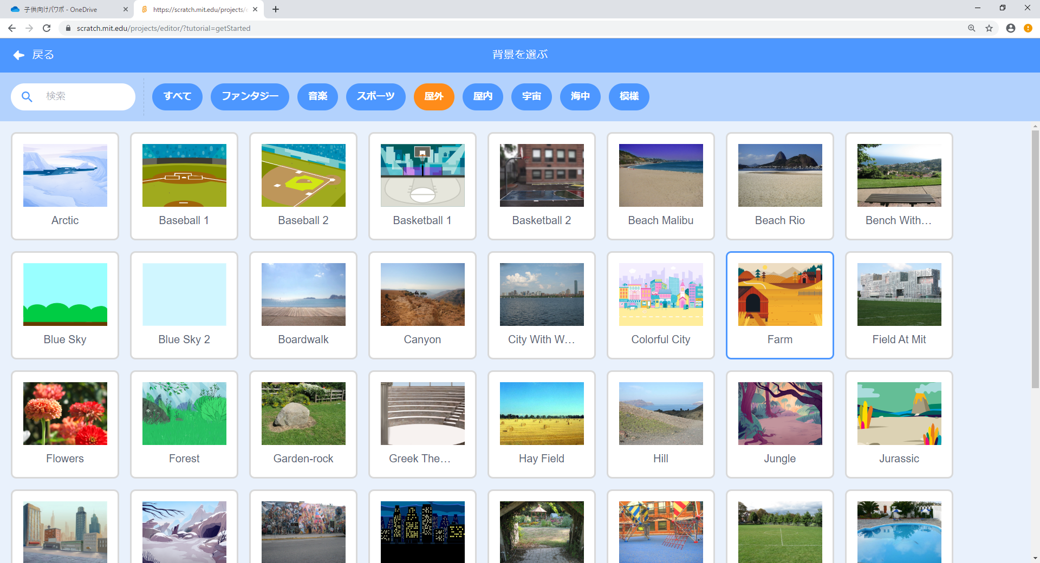
モグラたたきゲーム
背景の変え方
③「Farm」を選んでクリック
ファーム

Slide 13
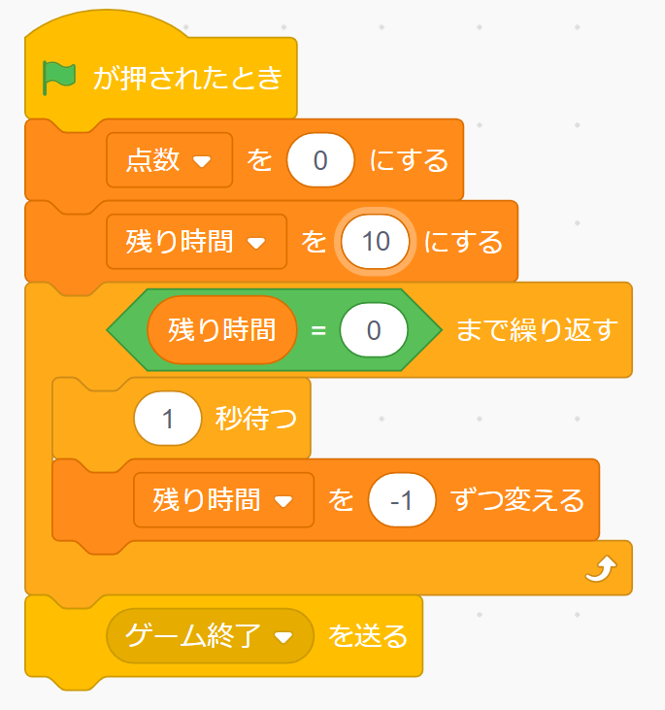
モグラたたきゲーム
背景のスクリプトを作ってみよう！
点数を0にする
残り時間を10にする
残り時間が0になる
まで、残り時間を1秒
に1つ減らしていく
ゲームを終了する

Slide 14
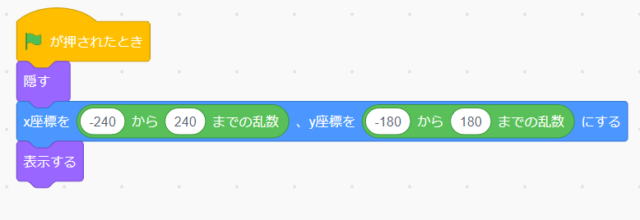
モグラたたきゲーム
ネコのスクリプトを作ってみよう
ネコがランダムな場所に動く
注意 ネコのスクリプトエリアに
切り替えてから作ろう

Slide 15
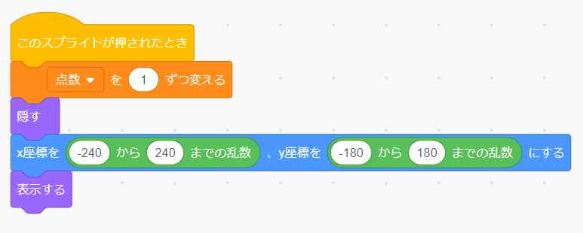
モグラたたきゲーム
ネコのスクリプトを作ってみよう
ネコをクリックすると点数が1ふえる
点数を上げたあと、ネコがランダムな場所に動く

Slide 16
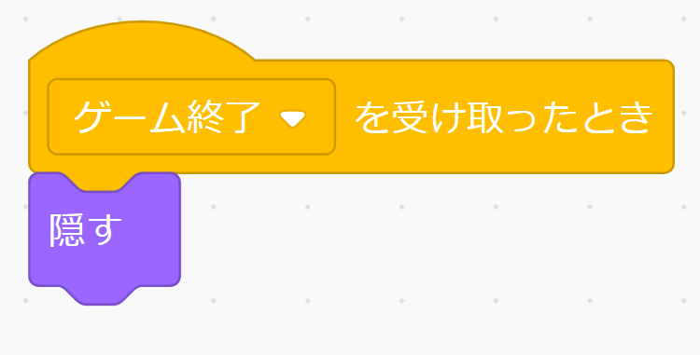
モグラたたきゲーム⑨
ネコのスクリプトを作ってみよう
ゲームが終わったらネコをかくして見えなくする。

Slide 17
Scratchのライセンス
Scratchは「クリエイティブコモンズ 表示‐継承ライセンスです。
https://creativecommons.org/licenses/by-sa/2.0/deed.ja

Slide 18
このスライドの作者
八戸工業大学工学部システム情報工学科
令和1年度小久保温研究室所属
佐藤雄也、山白康平

